Slide 1
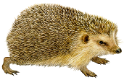
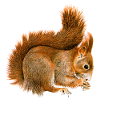
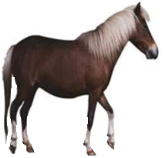
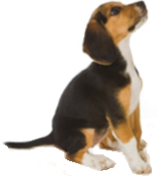
УСТНЫЙ СЧЁТ

Slide 2
4 + 2 =
6

Slide 3
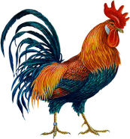
6 + 4 =
10

Slide 4
10 – 3 =
7

Slide 5
9 – 4 =
5

Slide 6
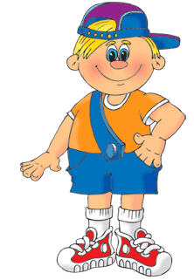
8 – 3 =
5

Slide 7
4 + 4 =
8

Slide 9
Спасибо за внимание!

